Slide 1

РОЛЬ ChatGPT в ИТ-сфере: SQL и базы данных
Смоленская Ирина, боброва мария би21-3

Slide 2
ChatGPT
Чат-бот с искусственным интеллектом, разработанный компанией OpenAI и способный работать в диалоговом режиме, поддерживающий запросы на естественных языках.
ChatGPT - большая языковая модель, для тренировки которой использовались методы обучения с учителем и обучения с подкреплением.
Данный чат-бот основывается на другой языковой модели от OpenAI - GPT-3.5 - улучшенной версии модели GPT-3. 14 марта 2023 года была выпущена языковая модель GPT-4, доступная тестировщикам и платным подписчикам ChatGPT Plus. В новой версии у ИИ появилась возможность обработки не только текста, но и картинок.

Slide 3
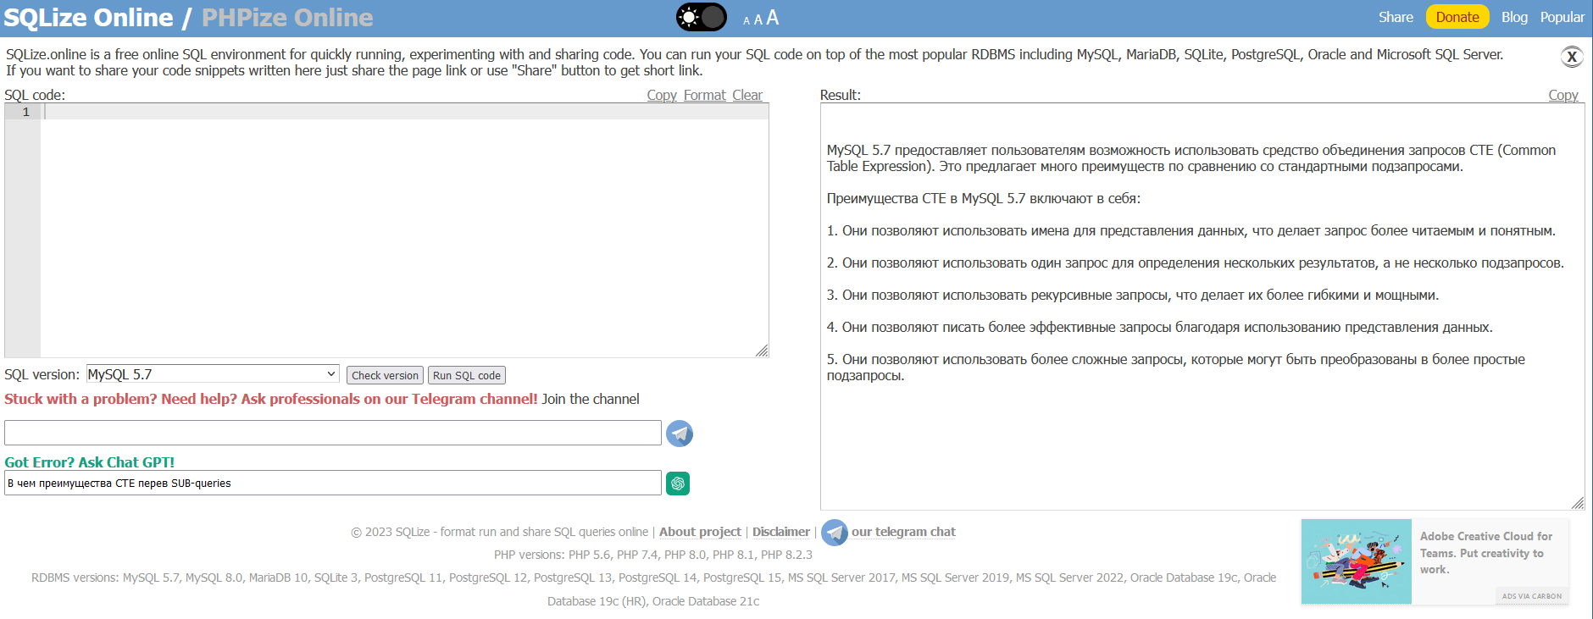
ChatGPT помогает исправлять ошибки в SQL-коде
SQL песочница с интегрированным AI помощником:

Slide 4
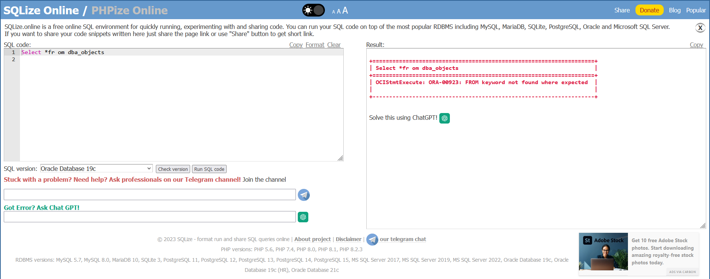
При помощи ИИ (имкусственного интеллекта) вы можете получить ответ на ваши вопросы не покидая SQL площадку.
Кроме этого Вы можете воспользоваться помощью помощника для исрпавления ошибок в Ваших запросах простым нажатием кнопки. В примере на скриншоте в коде SQL допущена ошибка

Slide 5
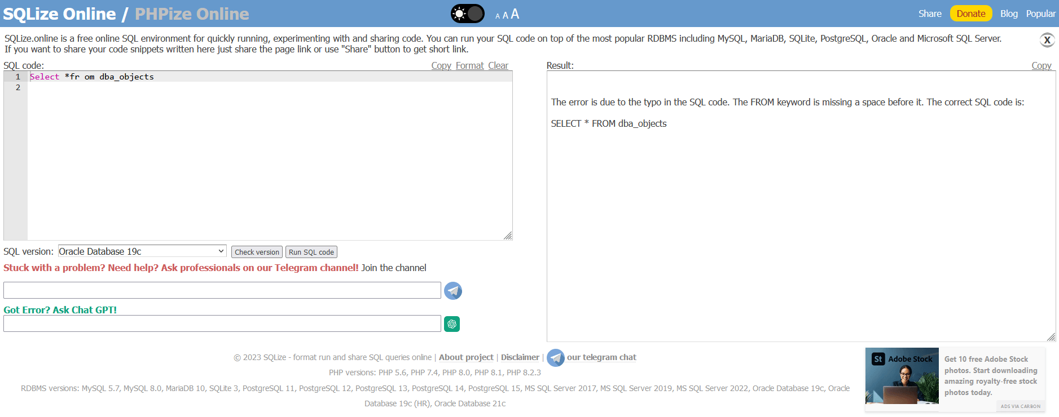
В случае возникновения ошибки система предлагает воспользоваться помощью чата путем одного нажатия кнопки.
ChatGPT реально может найти проблемы в SQL и предложить их решение

Slide 6
НО!
Не все так хорошо, как хотелось бы!

Slide 7
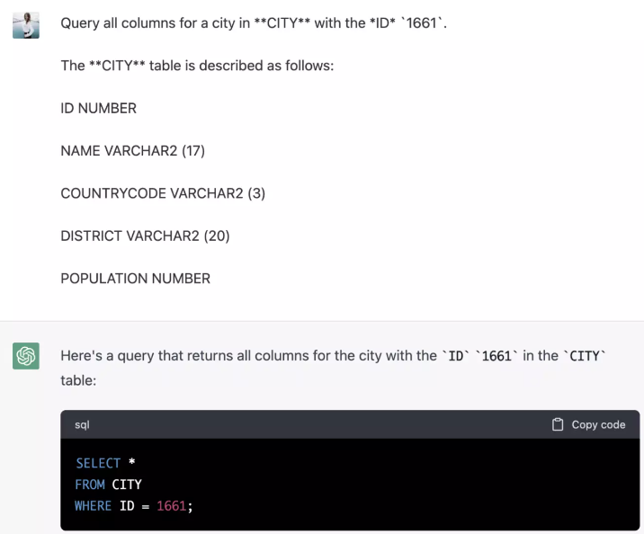
Проверим еще раз то, как нейросеть пишет запросы. Мы попросим ее решить задачи со специализированного сайта
Hakerrank - это сайт, на котором бесплатно можно тренироваться, решая задачи разной сложности на SQL (легкие, средней сложности и сложные).
Ставим условие задачи и ответ от нейросети не заставляет себя ждать.

Slide 8
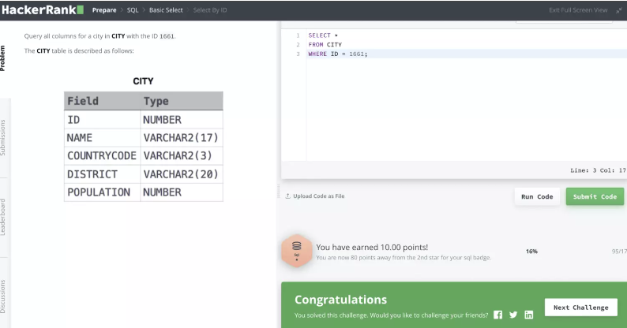
задача решена правильно!
Перейдем к задаче среднего уровня

Slide 9
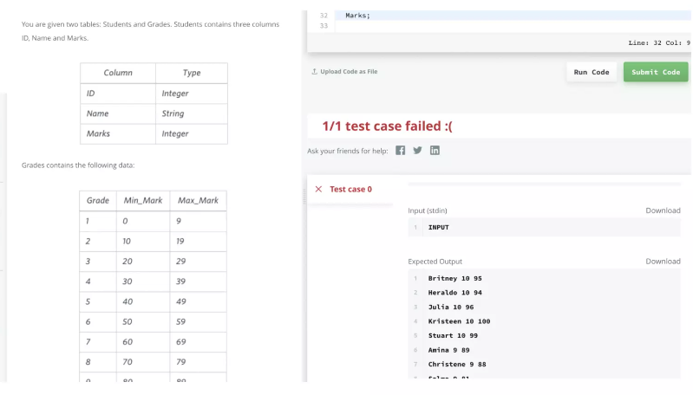
однако в этот раз нейросеть провалила задание
Простейшие задачи на SQL нейросеть смогла решить, а вот с задачами средней сложности не справилась.

Slide 10
Рассмотрим другой кейс внедрения ИИ в SQL
https://github.com/kulltc/chatgpt-sql
Подключение ChatGPT к SQL Server, чтобы вы могли задавать вопросы о данных на естественном языке и получать ответы на естественном языке. Он работает, создавая слой между пользователем и ChatGPT, который направляет сообщения между пользователем и ChatGPT, с одной стороны, и ChatGPT и SQL-сервером, с другой. ChatGPT указывает, предназначалось ли сообщение для пользователя или для сервера.

